Slide 1
Paths of glory (Orizzonti di Gloria)

Slide 2
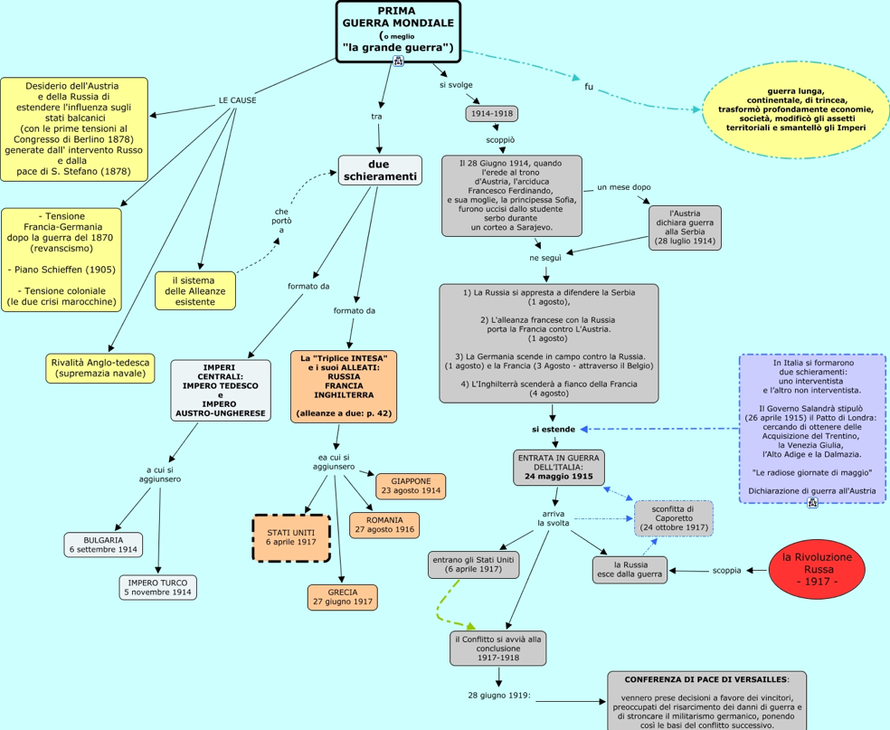

Slide 3
28 giugno- 28 luglio 1814 (La preparazione alla guerra)
1) La Russia si appresta a difendere la Serbia
(1 agosto),
2) L'alleanza francese con la Russia porta la Francia contro L'Austria.
(1 agosto)
3) La Germania scende in campo contro la Russia.
(1 agosto) e la Francia (3 Agosto - attraverso il Belgio)
4) L'Inghilterra scenderà così a fianco della Francia
(4 agosto)

Slide 4
Il fronte francese
A metà novembre 1914 gli eserciti Tedesco e Franco-inglese erano ormai a un punto morto, e il movimento si misurava in metri e non in chilometri, mentre ciascuna parte si trincerava per mantenere le proprie posizioni. Fu ben presto creato un sistema di trincee lungo all'incirca 765 chilometri, che si estendeva dal Mare del Nord fino alla Svizzera passando per il Belgio, le Fiandre e la Francia

Slide 5
ORIZZONTI DI GLORIA Paths of glory
“Let not Ambition mock their useful toil, Their homely joys, and destiny obscure; Nor Grandeur hear with a disdainful smile The short and simple annals of the poor. The boast of heraldry, the pomp of pow'r, And all that beauty, all that wealth e'er gave, Awaits alike th' inevitable hour. The paths of glory lead but to the grave”.
(“Elegy Written in a Country Churchyard”, vv. 29-36,
di Thomas Gray).

Slide 6
Il romanziere canadese Humphrey Cobb basò il suo romanzo (1935) su un evento avvenuto durante la Prima Guerra Mondiale:
cinque soldati dell’esercito francese furono ingiustamente fucilati per ammutinamento, per nascondere brutalmente il fallimento di un’impresa bellica di secondo piano. I famigliari delle vittime citarono in giudizio, per questo, l’esercito francese: il tribunale, pur riconoscendo le loro ragioni, concesse un risarcimento di un franco a vedova.
- Cobb, colpito dall’assurdità della vicenda, architettò questa storia, liberamente ispirata agli eventi: sorpresi dal falso annuncio della conquista di una postazione tedesca, pur di evitare l’onta di una smentita, gli alti gradi dell’esercito ordinarono di attaccare in tempi rapidissimi, con l’imperativo categorico della vittoria.

Slide 7
Il titolo del romanzo, in omaggio a un verso della poesia di Gray “Elegy Written in a Country Churchyard”, derivò da un concorso indetto per l’occasione dall’editore, Viking: non è stato deciso da Cobb, che aveva proposto il manoscritto senza provvedere a titolarlo.
Stanley Kubrick lesse per la prima volta il romanzo di Humphrey Cobb nel 1935, quando aveva appena quattordici anni. Ventuno anni dopo ne parlò a James Harris: il testo era esaurito da tempo. Harris ne trovò, fortunosamente, una copia nella biblioteca pubblica di New York. Poco dopo, rilevarono assieme i diritti per la trasposizione cinematografica del libro dalla vedova Cobb. Il film è del 1957
Approfondisci su:
http://www.instoria.it/home/orizzonti_di_gloria_IV.htm

Slide 8
Il finale
Il finale, dopo l' esecuzione, si svolge in una locanda improvvisata, qua una giovane ragazza tedesca canta un brano: Der treue Husar che sembra aprire, per poco tempo, uno spiraglio di umanità in un contesto di imbarbarimento causato dalla guerra. Questo brano
popolare di origine tedesca (già attestato nel 1825) Ebbe vastissima diffusione durante la prima guerra mondiale fra tutti gli eserciti in diverse lingue Europee.Oggi si trovano le versioni tedesca “Der treue Husar”; francese “La Treue Hussar”; inglese "Faithful Hussar".
https://www.youtube.com/watch?v=VMKh5K8g2G0

Slide 9
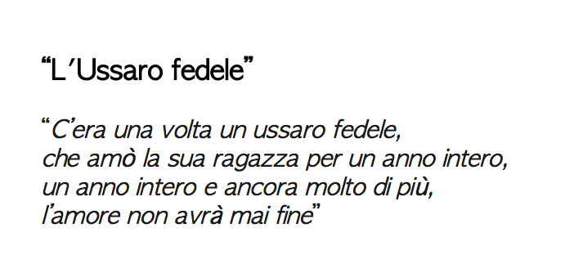

Slide 11
